Slide 1
Etnografie a národnostní politika ČLR
Etnicita, jazyk, náboženství, kultura a tradice

Slide 2
Etnicita
Velmi komplikovaný a nejednoznačný koncept:
„Soubor charakteristik vyjadřujících příslušnost jedince k etnické skupině, nebo vědomí sounáležitosti s etnicky definovanou kolektivitou.“
Etnická identita
Identita, kultura, tradice
Rasa, národ, národnost, národnostní menšina, etnikum, etnická skupina, etnografická skupina

Slide 3
Identita
Český překlad = „totožnost, úplná shodnost, sebeuvědomění člověka, identita“
Osobní (genderová identita, sexuální orientace, společenská role, osobní identita, virtuální identita)
Skupinová (náboženská, národní, etnická, lokální, třídní, fotbalová)
Smíšená (politická, kulturní, subkulturní)

Slide 4
Jak vzniká (etnická) identita
vrozená?
konstruovaná jedincem?
naučená?
utvářená společenskou interakcí?
nadiktovaná shora/okolím?
Základní procesy a instituce utvářející identitu:
Role, stereotyp, interpretace, sociální instituce, socializace, tradice (symbolické zdroje), vzdělání, vyjednávání, konstrukce, …

Slide 5
Stavební prvky etnické identity
Etnické sebeuvědomění = povědomí o společném (mytologickém) původu a vlastní etnické odlišnosti
Jazyk
Náboženství
Lokalita
Tradice/kultura:
Normy a pravidla
Duchovní kultura
Hmotná kultura
Rasové znaky = sdílené somatické vlastnosti a fenotypové znaků (barvy pleti, struktury vlasů, obličejových rysů atp.)

Slide 6
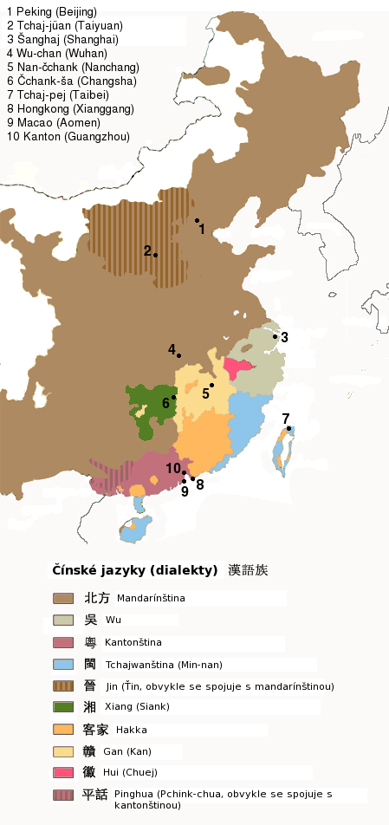
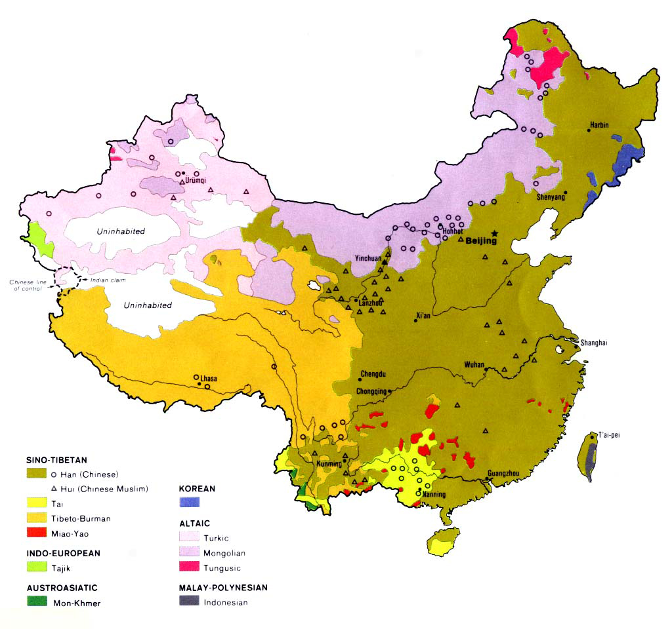
Jazykové rodiny
Jazykové větve
Jazykové skupiny
Jazyky - dialekty

Slide 7
Náboženská regionalizace?

Slide 8
Etnické skupiny

Slide 9
Lidová architektura

Slide 11
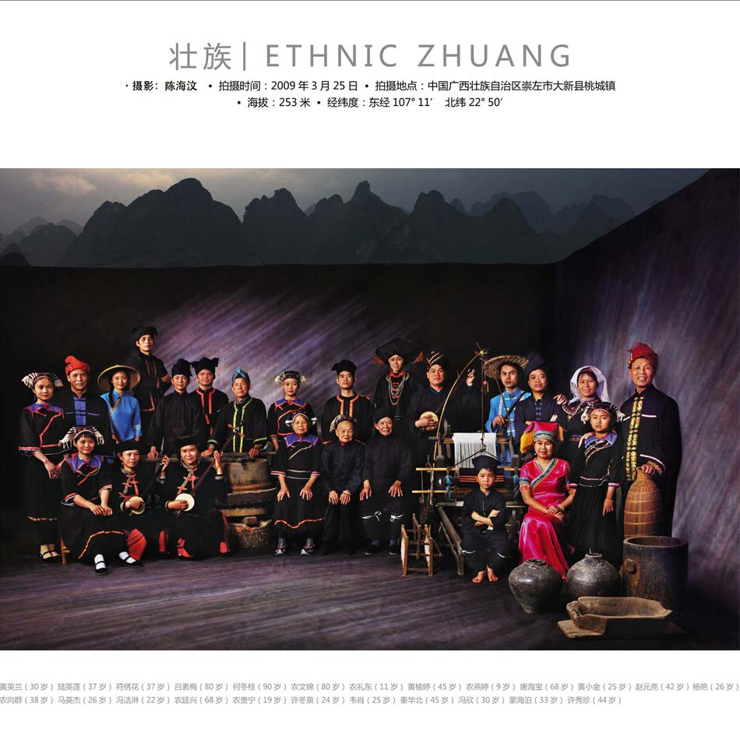

Slide 12
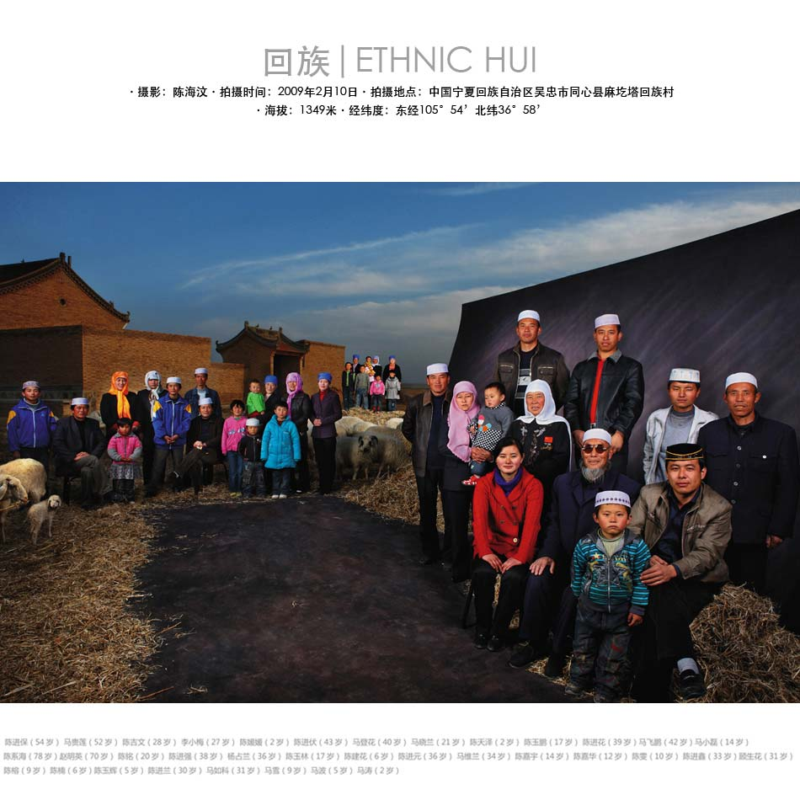

Slide 14
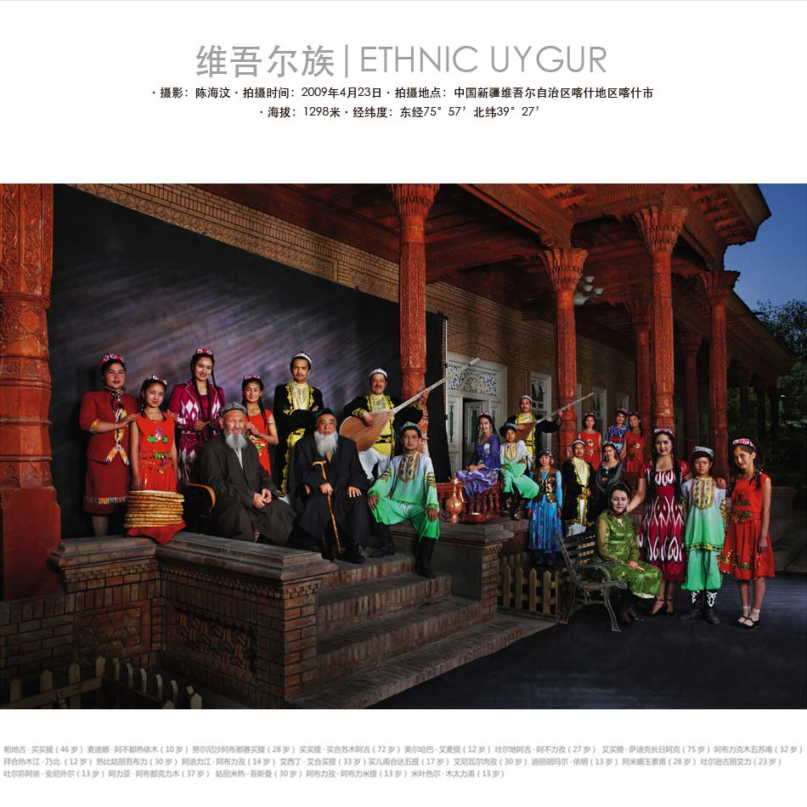

Slide 21
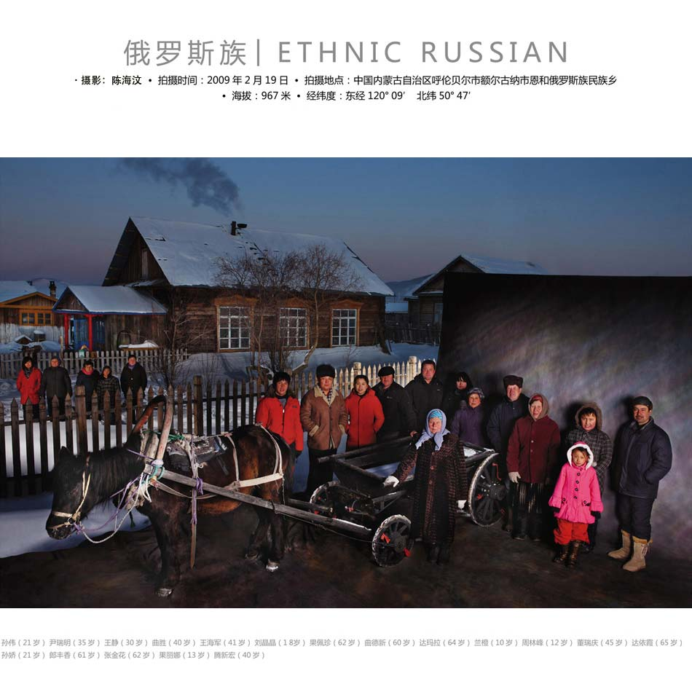

Slide 23
